Slide 1
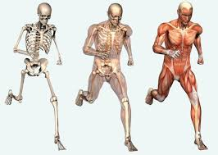
6^{ο} Κεφάλαιο: Το μυοσκελετικό σύστημα

Slide 2
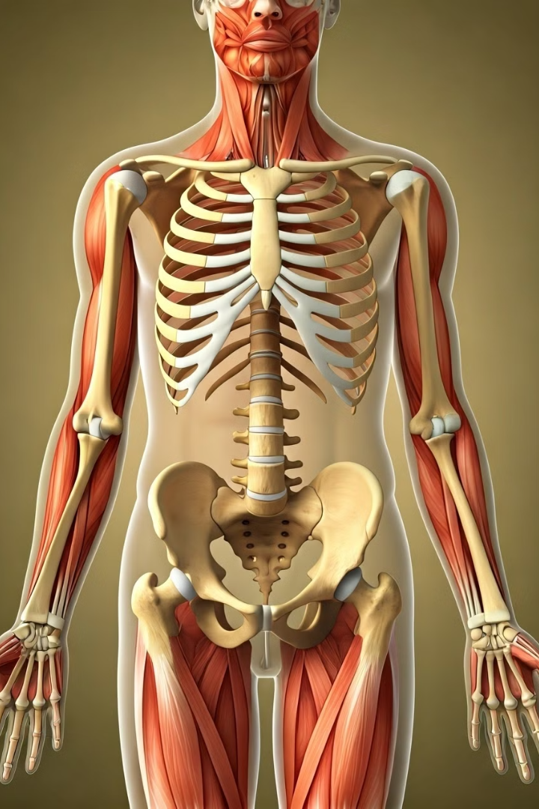
Το μυοσκελετικό σύστημα
Το μυοσκελετικό σύστημα αποτελεί το κινητικό σύστημα του ανθρώπινου οργανισμού. Τα διάφορα συστήματα του οργανισμού συνδέονται μεταξύ τους ανατομικά και λειτουργικά και με την επίδραση του νευρικού συστήματος και των ορμονών εμφανίζουν τον ανθρώπινο οργανισμό ως ενιαίο σύνολο.
by Dimitris Chliouras
DC

Slide 3
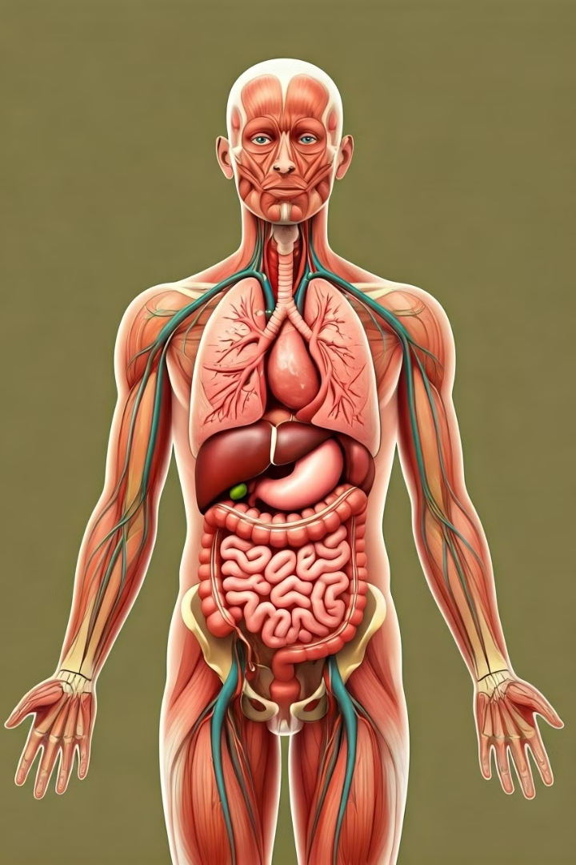
Συστήματα και Όργανα
Ορισμός Συστημάτων
Τα συστήματα αποτελούν άθροισμα οργάνων, τα οποία έχουν κοινή καταγωγή και συνεργάζονται μεταξύ τους για την πραγματοποίηση μιας κοινής λειτουργίας.
Βασικοί Ιστοί
Οι βασικοί ιστοί, οι οποίοι αποτελούν τα όργανα του μυοσκελετικού συστήματος, είναι:
Ερειστικός Ιστός
1. ο ερειστικός ιστός ο οποίος διακρίνεται στο: συνδετικό ιστό χονδρικό ιστό και στον οστίτη ιστό
Μυϊκός Ιστός
2. ο μυϊκός ιστός

Slide 4
Όργανα του Μυοσκελετικού Συστήματος
Ερειστικός Ιστός
Μυϊκός Ιστός
Λειτουργία
Τα όργανα που αποτελούνται από ερειστικό ιστό είναι τα οστά και οι αρθρώσεις, οι οποίες συνδέουν μεταξύ τους τα οστά σχηματίζοντας τον ανθρώπινο σκελετό.
Από μυϊκό ιστό αποτελούνται οι μύες.
Τα οστά σχηματίζουν ένα σύστημα από μοχλούς οι οποίοι πολλαπλασιάζουν τις δυνάμεις που δημιουργούνται με τη συστολή των μυών μετατρέποντάς τις σε σωματικές κινήσεις.

Slide 5
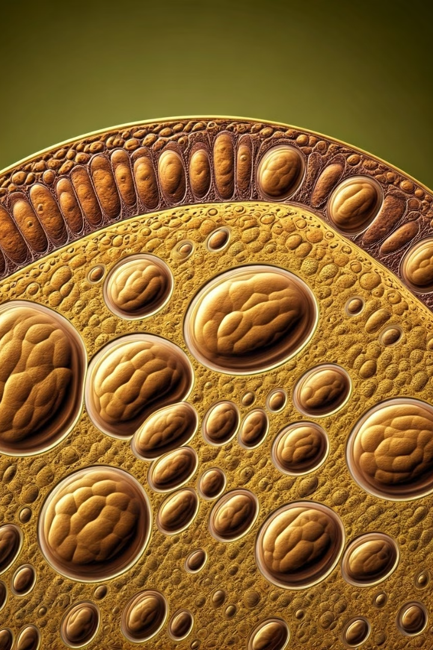
Ι. Οστίτης Ιστός - Σκελετικό Σύστημα
1
Χαρακτηριστικά
Ο οστίτης ιστός είναι από τους σκληρότερους ιστούς του ανθρώπινου σώματος και μετά το χόνδρο ο πιο ανθεκτικός στις πιέσεις.
2
Λειτουργίες
Καθώς αποτελεί το κύριο συστατικό του ώριμου σκελετού, υποβαστάζει τη μυϊκή μάζα, προστατεύει ζωτικά όργανα, όπως αυτά που περιέχονται στην κρανιακή και θωρακική κοιλότητα, και περικλείει το μυελό των οστών, όπου παράγονται τα κύτταρα του αίματος.
3
Αποθήκευση Ιόντων
Τα οστά επίσης χρησιμεύουν ως αποθήκη ασβεστίου, φωσφόρου και άλλων ιόντων, τα οποία μπορούν να αποδεσμεύουν ή να αποθηκεύουν με ελεγχόμενο τρόπο, ώστε να διατηρείται σταθερή η συγκέντρωση αυτών των σπουδαίων ιόντων στα υγρά του σώματος.

Slide 6
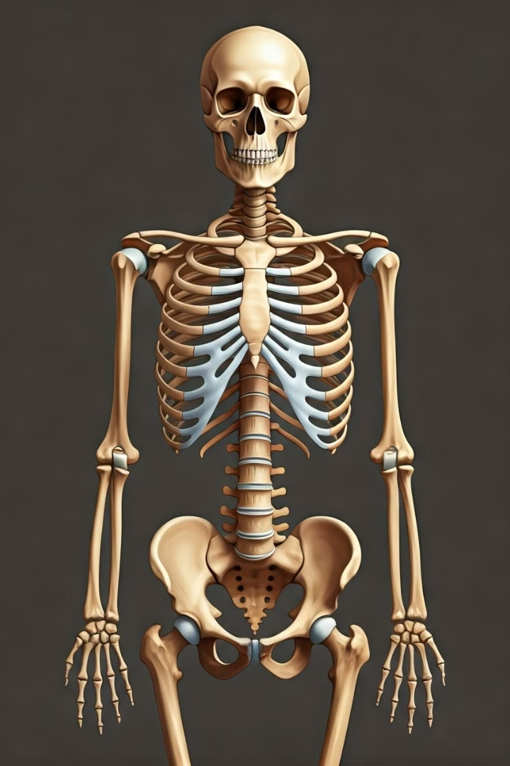



α. Ο Σκελετός του Ανθρώπου
Σκελετός
Ο σκελετός του ανθρώπου διαιρείται στο σκελετό του κορμού και στο σκελετό των άκρων.
Υποδιαίρεση Κορμού
Ο σκελετός του κορμού υποδιαιρείται: i) στο σκελετό της κεφαλής, ii) στη σπονδυλική στήλη και iii) στο σκελετό του θώρακα.
Σκελετός των Άκρων
Ο σκελετός των άκρων υποδιαιρείται: i) στο σκελετό των άνω άκρων και ii) στο σκελετό των κάτω άκρων.

Slide 7
Σκελετός της Κεφαλής
Εγκεφαλικό Κρανίο
Προσωπικό Κρανίο
Κοιλότητες
Τα οστά του εγκεφαλικού κρανίου είναι οκτώ, τέσσερα μονά και δύο διπλά. Μονά είναι το μετωπιαίο, το ινιακό, το σφηνοειδές και το ηθμοειδές. Διπλά είναι το κροταφικό (δεξιό-αριστερό) και το βρεγματικό (δεξιό-αριστερό).
Το προσωπικό κρανίο περιέχει την αρχή του αναπνευστικού και του πεπτικού συστήματος, γι' αυτό ονομάζεται και σπλαγχνικό κρανίο. Αποτελείται από 14 οστά που είναι τα δύο δακρυϊκά, τα δύο ρινικά, οι δύο κάτω ρινικές κόγχες, η μονή ύνιδα, οι δύο άνω γνάθοι, τα δύο ζυγωματικά, τα δύο υπερώια και η μονή κάτω γνάθος, το μόνο κινητό οστό της κεφαλής.
Τα οστά του προσωπικού κρανίου μαζί με μερικά οστά της βάσης του κρανίου σχηματίζουν οστέινες κοιλότητες, οι οποίες είναι: οι δύο οφθαλμικοί κόγχοι (δεξιός - αριστερός), η ρινική κοιλότητα και η στοματική κοιλότητα.

Slide 8
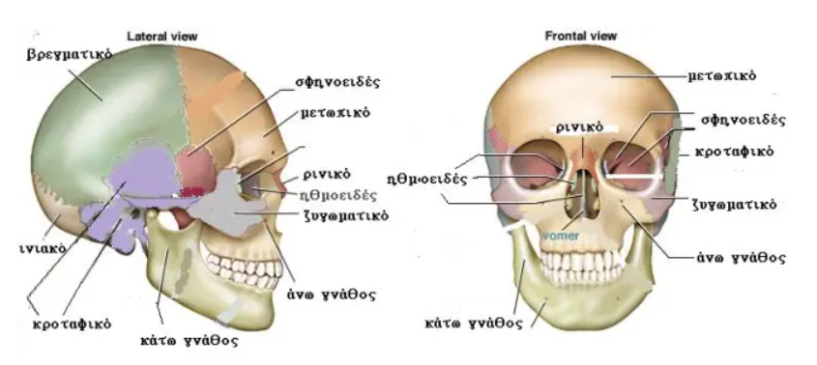

Slide 9
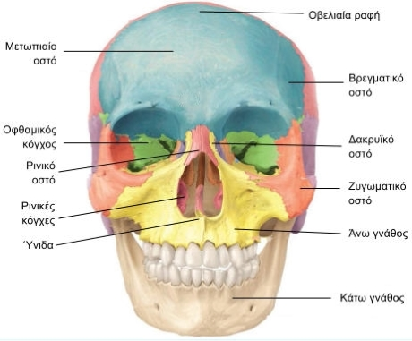

Slide 10

Σπονδυλική Στήλη - Μέρος 1
1
Ρόλος
Η σπονδυλική στήλη αποτελεί τον κύριο στηρικτικό σκελετικό άξονα του σώματος. Μ' αυτή στηρίζεται η κεφαλή και ο κορμός, το δε βάρος τους μεταβιβάζεται με τα οστά της λεκάνης στα κάτω άκρα.
2
Προστασία
Στο εσωτερικό της σπονδυλικής στήλης (σπονδυλικός σωλήνας) φιλοξενείται, προστατευόμενος από αυτήν ο νωτιαίος μυελός.
3
Δομή
Η σπονδυλική στήλη αποτελείται από 33-34 βραχέα οστά, τους σπονδύλους, τοποθετημένα το ένα πάνω στο άλλο με την παρεμβολή ενός χόνδρινου δίσκου, του μεσοσπονδύλιου δίσκου.

Slide 11
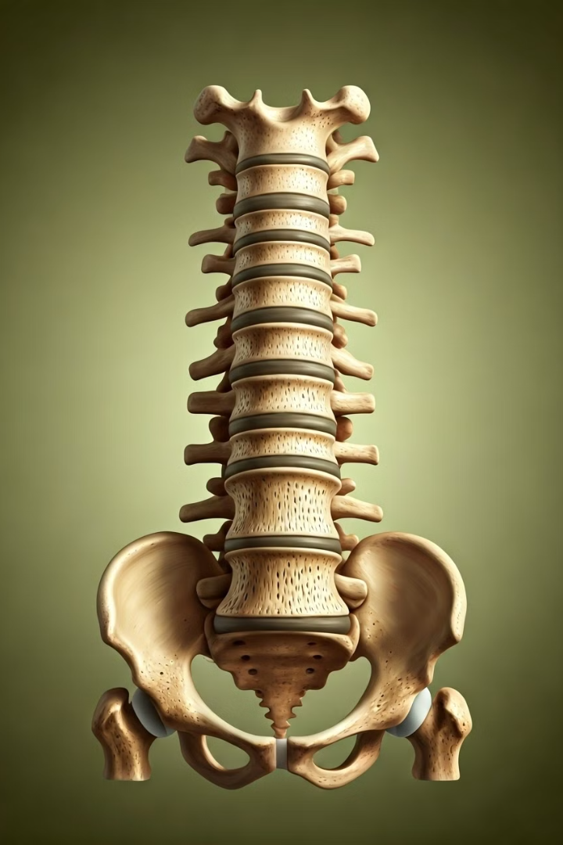
Σπονδυλική Στήλη - Μέρος 2
1
Μεσοσπονδύλιοι Δίσκοι
Οι μεσοσπονδύλιοι δίσκοι έχουν αρκετή ελαστικότητα, απορροφούν τα τραντάγματα και προσδίδουν ευκαμψία.
2
Μοίρες
Η σπονδυλική στήλη εμφανίζει πέντε μοίρες: την αυχενική, τη θωρακική, την οσφυϊκή, την ιερή και την κοκκυγική, καθεμιά από τις οποίες αποτελείται από ορισμένο αριθμό σπονδύλων.
3
Αριθμός Σπονδύλων
Έτσι, ανάλογα με τη μοίρα, διακρίνουμε επτά αυχενικούς, δώδεκα θωρακικούς, πέντε οσφυϊκούς, πέντε ιερούς και τρεις - τέσσερις κοκκυγικούς σπονδύλους.

Slide 12
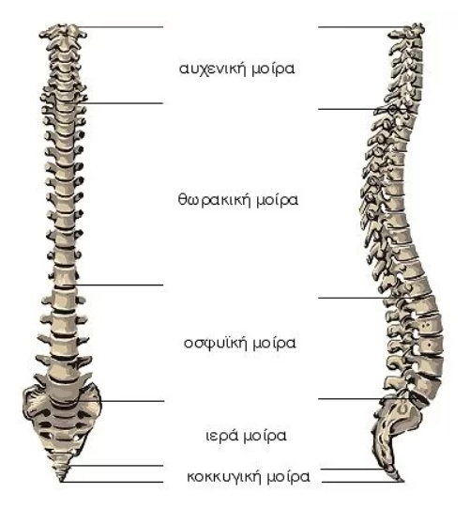

Slide 13
Σπονδυλική Στήλη - Μέρος 3
Γνήσιοι Σπόνδυλοι
Νόθοι Σπόνδυλοι
Οι αυχενικοί, θωρακικοί και οσφυϊκοί σπόνδυλοι είναι ανεξάρτητοι και ονομάζονται γνήσιοι σπόνδυλοι.
Οι ιεροί και κοκκυγικοί έχουν συνοστεωθεί και σχηματίζουν αντίστοιχα ενιαία οστά, το ιερό οστό και τον κόκκυγα, γι' αυτό και ονομάζονται νόθοι σπόνδυλοι.

Slide 14

Σκελετός του Θώρακα
Σύσταση
Σχήμα
Ο σκελετός του θώρακα αποτελείται από το στέρνο, τους δώδεκα θωρακικούς σπονδύλους και τα δώδεκα ζεύγη πλευρών που εκτείνονται μεταξύ σπονδυλικής στήλης και στέρνου.
Ο θώρακας στο σύνολό του έχει σχήμα κώνου αποπλατυσμένου από μπροστά προς τα πίσω.
Διαστάσεις
Λειτουργία
Εμφανίζει τρεις διαστάσεις (διαμέτρους): την κάθετη, την εγκάρσια και την προσθιοπίσθια, οι οποίες μεταβάλλονται στις διάφορες φάσεις των αναπνευστικών κινήσεων.
Αποτελεί μια οστέινη κοιλότητα μέσα στην οποία προστατεύονται πολύτιμα όργανα όπως η καρδιά, οι πνεύμονες, μεγάλα αγγεία και νεύρα.

Slide 15
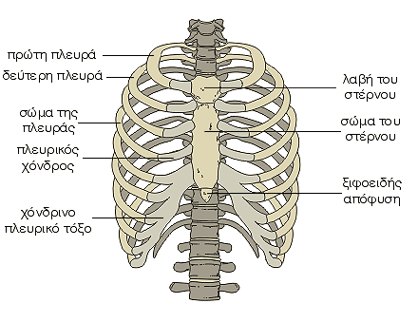

Slide 16
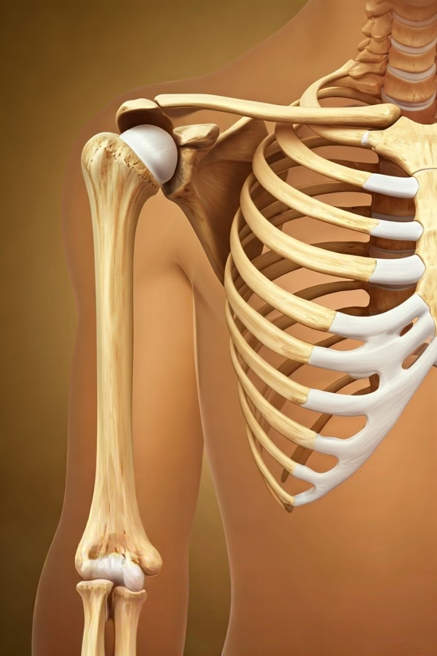
Σκελετός των Άνω Άκρων - Μέρος 1
1
Ωμική Ζώνη
Ο σκελετός κάθε άνω άκρου αποτελείται από το σκελετό της ωμικής ζώνης, δηλαδή από τα οστά κλείδα και ωμοπλάτη.
2
Βραχίονας
Από το σκελετό του βραχίονα, δηλαδή το βραχιόνιο οστό.
3
Πήχης
Από το σκελετό του πήχη, δηλαδή τα οστά ωλένη και κερκίδα.

Slide 17
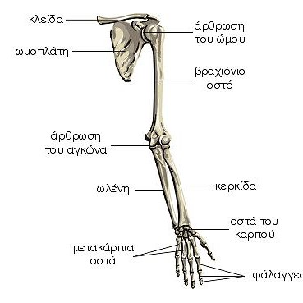

Slide 18
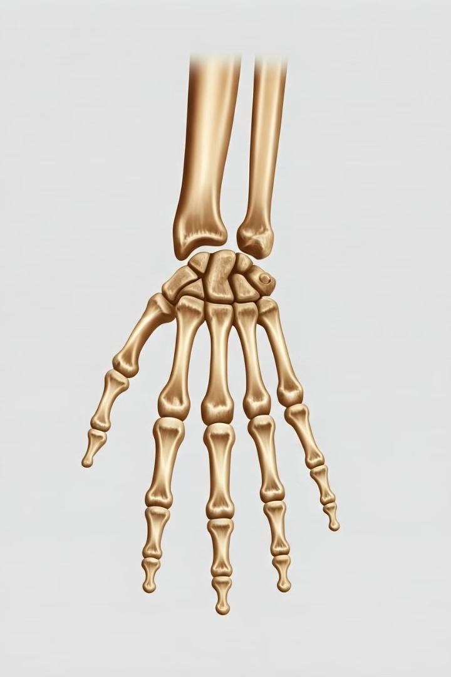
Σκελετός των Άνω Άκρων - Μέρος 2
Σκελετός του Χεριού
Ο σκελετός του χεριού αποτελείται από τα οστά του καρπού, τα μετακάρπια οστά και τις φάλαγγες των δακτύλων.

Slide 19
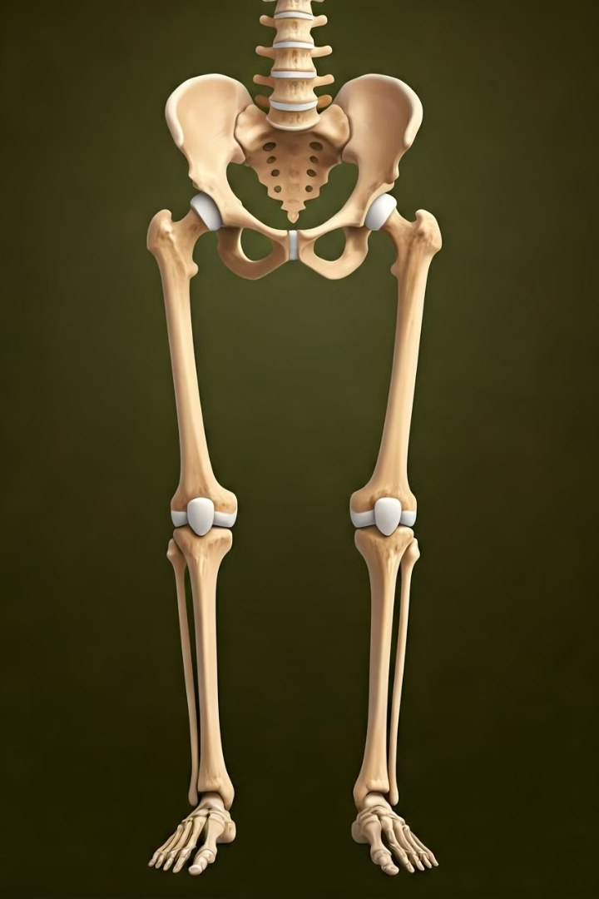
Σκελετός των Κάτω Άκρων - Μέρος 1
1
Πυελική Ζώνη
Ο σκελετός των κάτω άκρων αποτελείται από τα οστά της πυελικής ζώνης, δηλαδή το δεξιό και το αριστερό ανώνυμο οστό.
2
Μηρός
Από το σκελετό του μηρού, δηλαδή το μηριαίο οστό και την επιγονατίδα.
3
Κνήμη
Από το σκελετό της κνήμης, που αποτελείται από τα οστά κνήμη και περόνη.

Slide 20
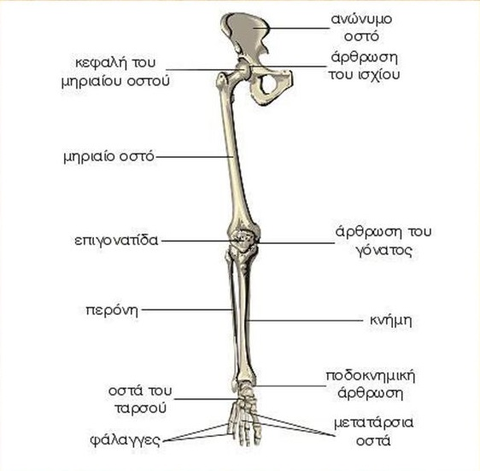

Slide 21
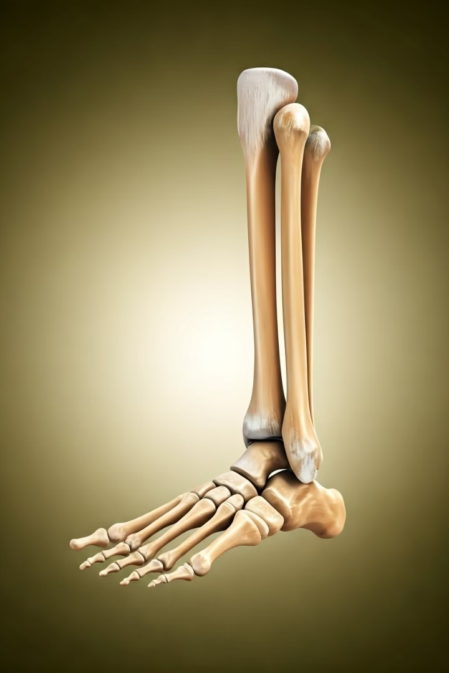
Σκελετός των Κάτω Άκρων - Μέρος 2
Σκελετός του Ποδιού
Ο σκελετός του ποδιού αποτελείται από τα οστά του ταρσού, τα μετατάρσια και τις φάλαγγες των δακτύλων του ποδιού.

Slide 22
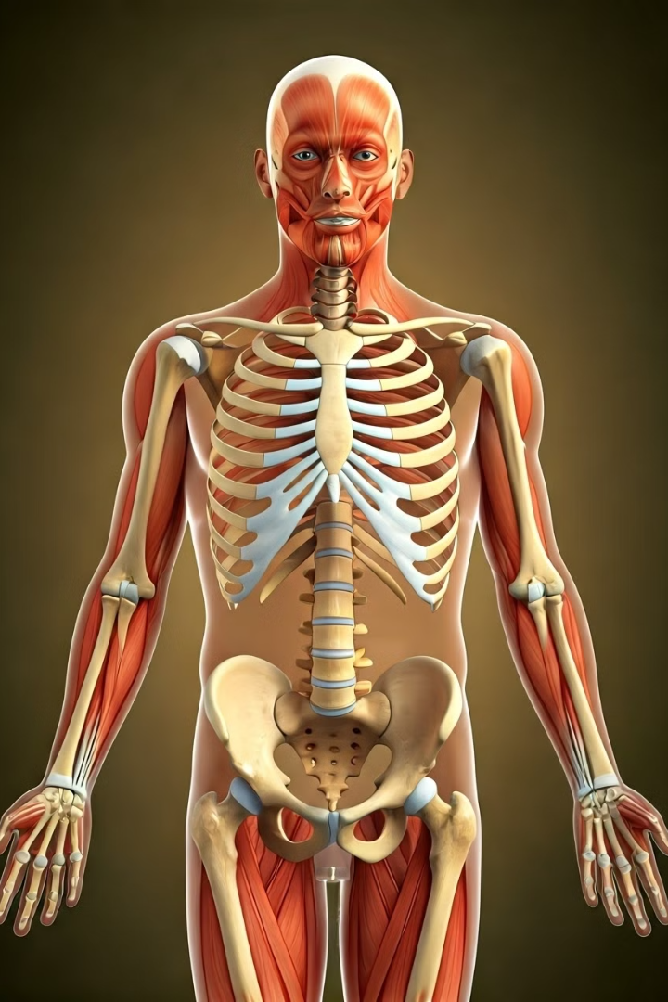




Σύνοψη του Μυοσκελετικού Συστήματος
Οστά
Παρέχουν δομή και προστασία στο σώμα.
Μύες
Επιτρέπουν την κίνηση και τη σταθερότητα.
Αρθρώσεις
Συνδέουν τα οστά και επιτρέπουν την κίνηση.
Σκελετός
Το σύνολο των οστών που υποστηρίζει το σώμα.

Slide 23
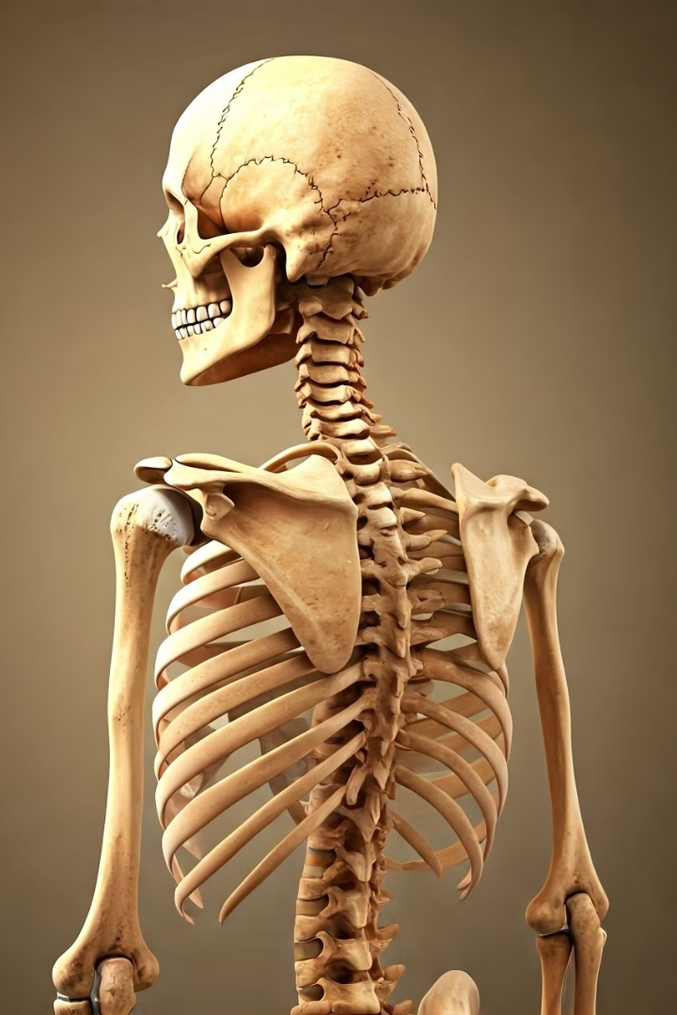
β. Τύποι Οστών
Τα οστά αποτελούν ένα σημαντικό μέρος του ανθρώπινου σκελετού και παρουσιάζουν ποικίλα χαρακτηριστικά και τύπους. Σε αυτή την παρουσίαση, θα εξερευνήσουμε τη δομή, τους τύπους και τα μορφολογικά χαρακτηριστικά των οστών, καθώς και τις σημαντικές δομές που τα περιβάλλουν.
by Dimitris Chliouras
DC

Slide 24
Δομή των Οστών
Συμπαγές Οστούν
Σπογγώδες Οστούν
Μικροσκοπική Δομή
Αν κόψουμε κάθετα ένα οστό, θα παρατηρήσουμε πυκνές περιοχές χωρίς κοιλότητες, που αντιστοιχούν στο συμπαγές οστούν.
Θα παρατηρήσουμε επίσης περιοχές με πολυάριθμες διαπλεκόμενες κοιλότητες, τις μυελοκυψέλες, που αντιστοιχούν στο σπογγώδες οστούν.
Κάτω από το μικροσκόπιο, όμως, το συμπαγές οστούν όσο και τα διαφράγματα που χωρίζουν τις κοιλότητες του σπογγώδους οστού έχουν την ίδια βασική ιστολογική δομή.

Slide 25
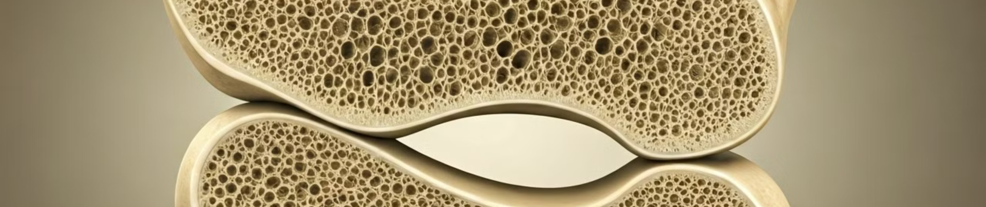
Γενική Δομή των Οστών
Εξωτερική Δομή
Εσωτερική Δομή
Όλα σχεδόν τα οστά αποτελούνται εξωτερικά από συμπαγή οστική ουσία.
Η συμπαγής οστική ουσία «περικλείει» στο εσωτερικό της σπογγώδη οστική ουσία.

Slide 26
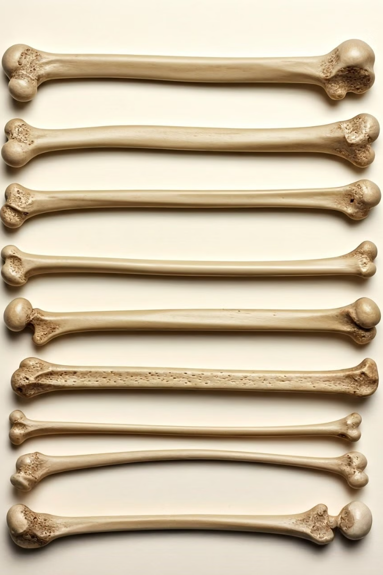
Κατηγορίες Οστών
1
Μακρά Οστά
Τα οστά, ανάλογα με το σχήμα τους, διακρίνονται σε μακρά, βραχέα, πλατιά και αεροφόρα.
2
Βραχέα Οστά
Κάθε τύπος οστού έχει τα δικά του χαρακτηριστικά και λειτουργίες.
3
Πλατιά Οστά
Η διάκριση αυτή βασίζεται στο σχήμα και τη δομή των οστών.
4
Αεροφόρα Οστά
Κάθε κατηγορία οστών έχει συγκεκριμένα παραδείγματα στο ανθρώπινο σώμα.

Slide 27
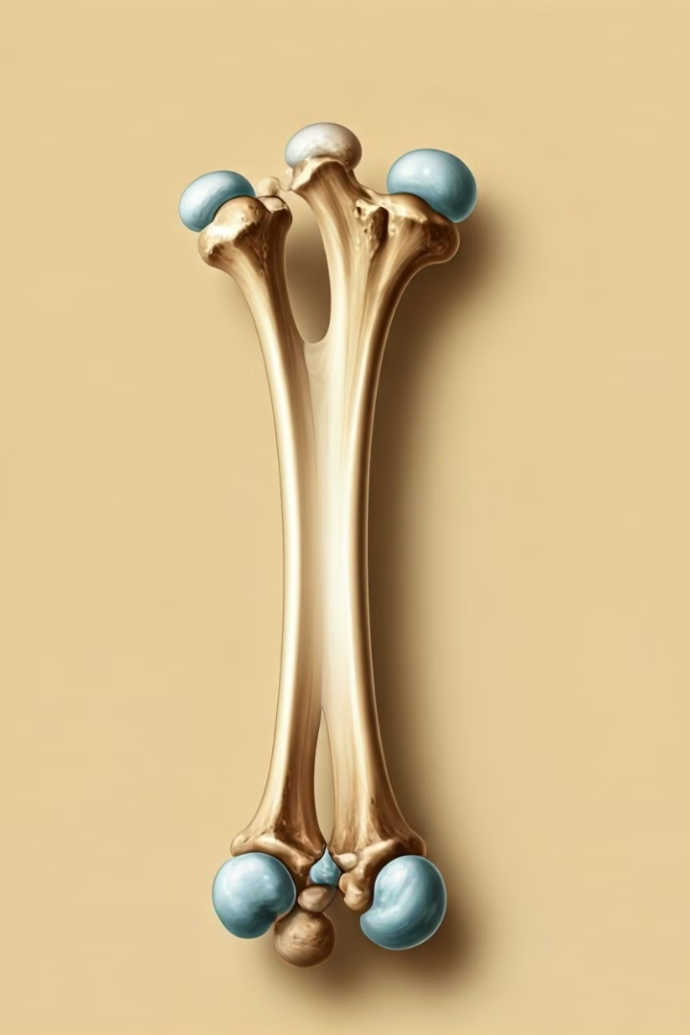
Μακρά Οστά - Δομή
1
Διάφυση
Τα μακρά οστά αποτελούνται από ένα κυλινδρικό τμήμα, τη διάφυση.
2
Επιφύσεις
Έχουν δύο διογκωμένα άκρα, τις επιφύσεις.
3
Μετάφυση
Το όριο επίφυσης-διάφυσης καλείται μετάφυση.
4
Συζευκτικός Χόνδρος
Στα αναπτυσσόμενα μακρά οστά μεταξύ μετάφυσης και επίφυσης παρεμβάλλεται ο συζευκτικός χόνδρος.

Slide 28
Μακρά Οστά - Εσωτερική Δομή
Διάφυση
Μυελώδης Αυλός
Επιφύσεις
Η διάφυση αποτελείται από σκληρή συμπαγή οστική ουσία και περικλείει σωληνοειδή κοιλότητα, το μυελώδη αυλό, μέσα στον οποίο βρίσκεται ο μυελός των οστών.
Ο μυελώδης αυλός επικοινωνεί και κατά τα δύο άκρα του με τις κοιλότητες της σπογγώδους ουσίας των επιφύσεων.
Οι επιφύσεις αποτελούνται από σπογγώδη οστική ουσία, έξω από την οποία υπάρχει λεπτή στιβάδα συμπαγούς ουσίας.

Slide 29
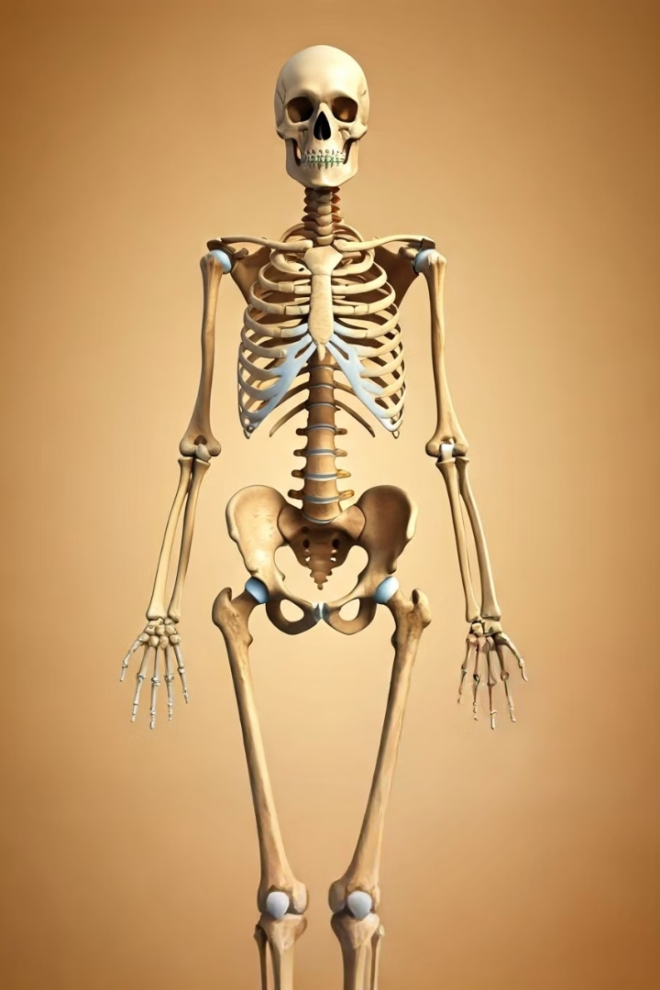




Παραδείγματα Μακρών Οστών
Μηριαίο Οστό
Το μεγαλύτερο και ισχυρότερο οστό του ανθρώπινου σώματος.
Κνήμη
Το κύριο οστό της κνήμης, που μεταφέρει το βάρος του σώματος.
Περόνη
Το λεπτότερο από τα δύο οστά της κνήμης.
Βραχιόνιο Οστό
Το κύριο οστό του άνω βραχίονα.

Slide 30
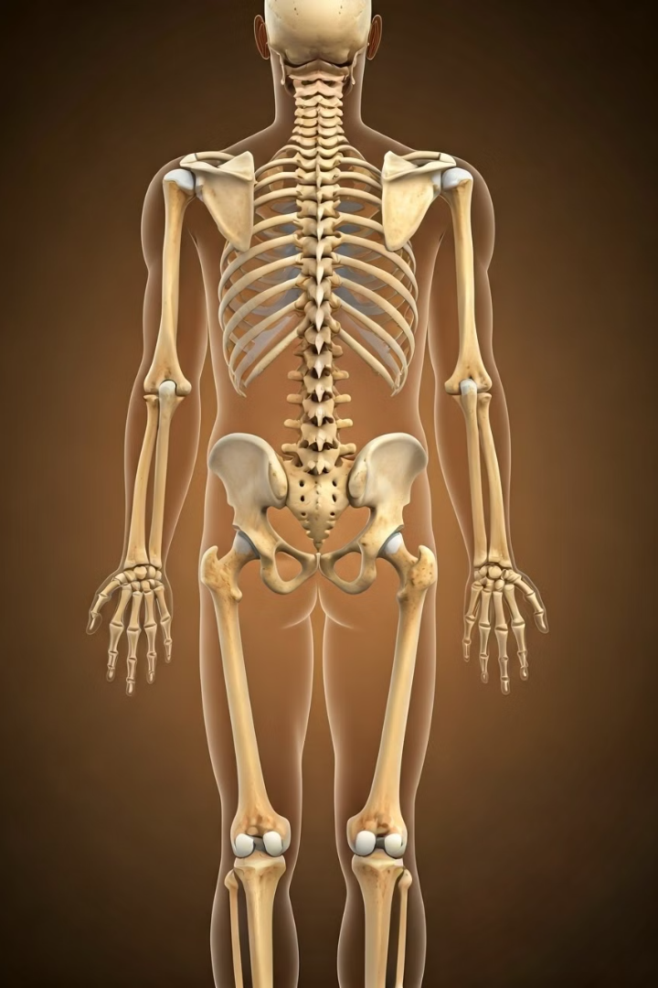
Βραχέα Οστά
Δομή
Τα βραχέα οστά (σπόνδυλοι, οστά καρπού και ταρσού κ.ά.) αποτελούνται εξωτερικά από λεπτή συμπαγή στιβάδα και εσωτερικά από σπογγώδη οστέινη ουσία.
Παραδείγματα
Σπόνδυλοι, οστά καρπού και ταρσού είναι χαρακτηριστικά παραδείγματα βραχέων οστών.
Λειτουργία
Τα βραχέα οστά παρέχουν σταθερότητα και επιτρέπουν περιορισμένες κινήσεις σε συγκεκριμένες περιοχές του σώματος.

Slide 31
Πλατιά Οστά
Δομή
Παραδείγματα
Λειτουργία
Τα πλατιά οστά (οστά του θόλου του κρανίου, ωμοπλάτη κ.ά.) αποτελούνται από δύο πλάκες συμπαγούς ουσίας (έξω, έσω πλάκα), μεταξύ των οποίων υπάρχει λεπτή στιβάδα σπογγώδους ουσίας, που λέγεται διπλόη.
Χαρακτηριστικά παραδείγματα πλατιών οστών είναι τα οστά του θόλου του κρανίου και η ωμοπλάτη.
Τα πλατιά οστά παρέχουν προστασία σε ζωτικά όργανα και μεγάλες επιφάνειες για την πρόσφυση μυών.

Slide 32
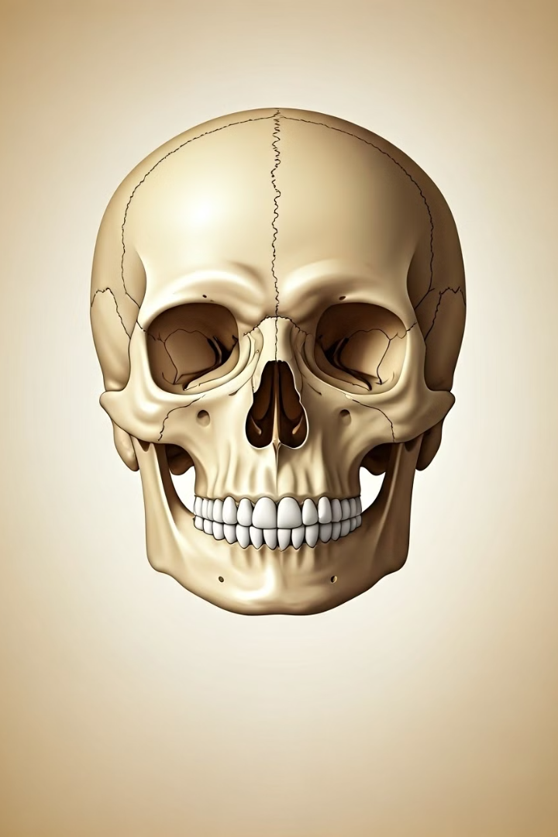
Αεροφόρα Οστά
1
Ορισμός
Τα αεροφόρα οστά (μετωπιαίο, σφηνοειδές, ηθμοειδές, κροταφικό, άνω γνάθος) περικλείουν κοιλότητα η οποία καλύπτεται με βλεννογόνο και περιέχει αέρα.
2
Παραδείγματα
Μετωπιαίο, σφηνοειδές, ηθμοειδές, κροταφικό, και άνω γνάθος είναι χαρακτηριστικά αεροφόρα οστά.
3
Λειτουργία
Οι αεροφόρες κοιλότητες βοηθούν στη μείωση του βάρους του κρανίου και συμβάλλουν στην παραγωγή και τον συντονισμό της φωνής.

Slide 33

γ. Μορφολογικά Χαρακτηριστικά των Οστών
Προεξοχές και Αποφύσεις
Λειτουργία
Σημασία
Η εξωτερική μορφή των οστών εμφανίζει σε διάφορες θέσεις προεξοχές, αποφύσεις και ογκώματα που λέγονται φύματα, άκανθες, γραμμές και τραχύσματα.
Αυτές οι προεξοχές χρησιμεύουν στην πρόσφυση των μυών και των συνδέσμων.
Οι προεξοχές αυτές είναι σημαντικές για τη σταθερότητα και τη λειτουργία του μυοσκελετικού συστήματος.

Slide 34
Μορφολογικά Χαρακτηριστικά των Οστών - Κοιλότητες
Τύποι Κοιλοτήτων
Λειτουργία
Τροφοφόρα Τρήματα
Στις επιφάνειες των οστών υπάρχουν επίσης αύλακες, βοθρία, βόθροι και εντομές.
Αυτές οι κοιλότητες δημιουργούνται από την πορεία των αγγείων και των νεύρων πάνω στα οστά.
Τα οστά έχουν επίσης τα τροφοφόρα τρήματα από τα οποία εισέρχονται τα αγγεία που τρέφουν τα οστά.

Slide 35
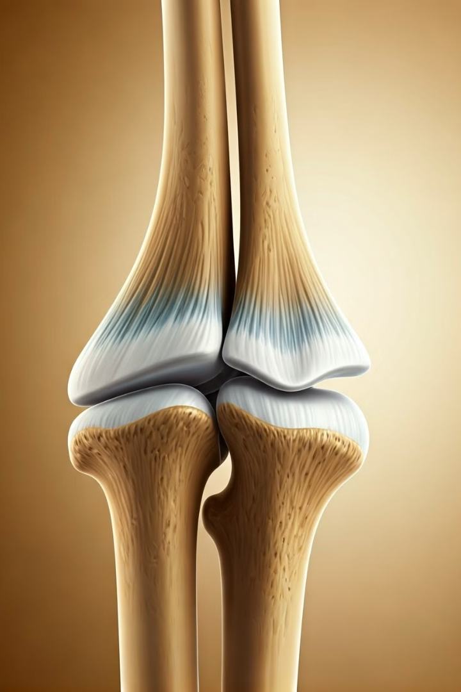
Αρθρικές Επιφάνειες
Ορισμός
Στις θέσεις όπου τα οστά συνδέονται μεταξύ τους υπάρχουν οι αρθρικές επιφάνειες.
Λειτουργία
Οι αρθρικές επιφάνειες επιτρέπουν την κίνηση μεταξύ των οστών και τη μεταφορά φορτίων.
Χαρακτηριστικά
Οι αρθρικές επιφάνειες είναι συνήθως λείες και καλύπτονται από αρθρικό χόνδρο για να μειώνεται η τριβή.

Slide 36
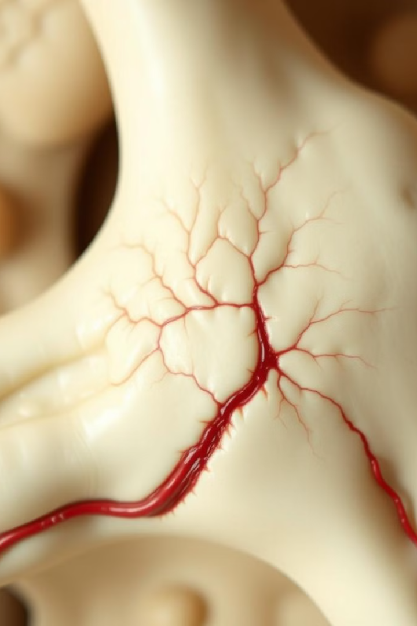
Το Περιόστεο
1
Ορισμός
Η εξωτερική επιφάνεια των οστών καλύπτεται από λεπτή στιβάδα πυκνού ινώδους συνδετικού ιστού, το περιόστεο.
2
Εξαιρέσεις
Το περιόστεο λείπει μόνο στις αρθρικές επιφάνειες και στις θέσεις όπου προσφύονται σύνδεσμοι και τένοντες.
3
Λειτουργία
Η κύρια λειτουργία του περιόστεου είναι η θρέψη του οστίτη ιστού και η συνεχής ανακατασκευή του οστού.

Slide 37
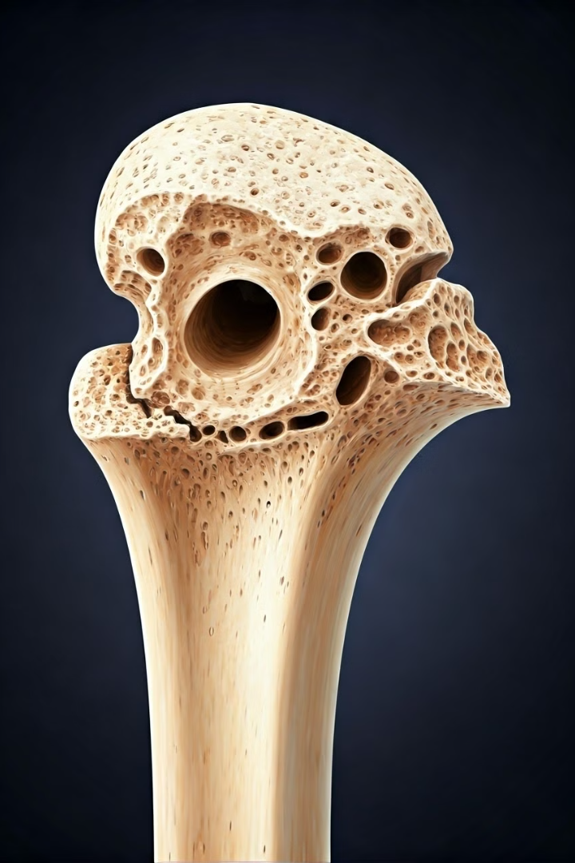
Το Ενδόστεο
Ορισμός
O μυελώδης αυλός των επιμήκων οστών καλύπτεται εσωτερικά από λεπτή στιβάδα συνδετικού ιστού η οποία καλείται ενδόστεο.
Λειτουργία
Η κύρια λειτουργία του ενδόστεου είναι η θρέψη του οστίτη ιστού και η συνεχής ανακατασκευή του οστού.
Σημασία
Το ενδόστεο παίζει σημαντικό ρόλο στη διατήρηση της υγείας και της ακεραιότητας του οστού.

Slide 38
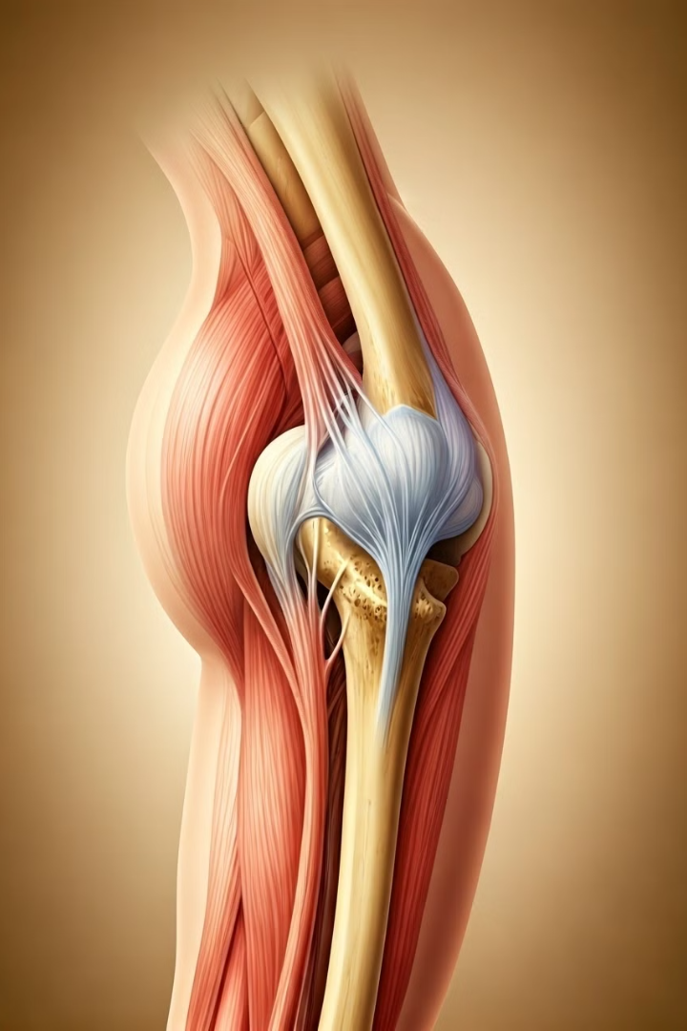
II. Οι αρθρώσεις
Οι αρθρώσεις αποτελούν ένα σημαντικό μέρος του ανθρώπινου σκελετικού συστήματος. Συνδέουν τα οστά μεταξύ τους και επιτρέπουν την κίνηση του σώματος. Στις επόμενες ενότητες, θα εξετάσουμε λεπτομερώς τους διάφορους τύπους αρθρώσεων και τα χαρακτηριστικά τους.
by Dimitris Chliouras
DC

Slide 39
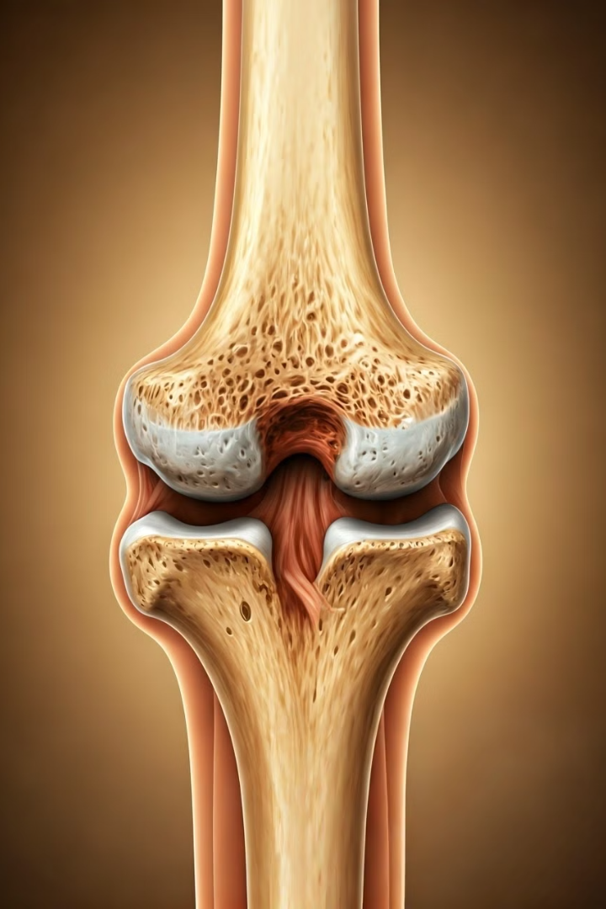
Ορισμός και λειτουργία των αρθρώσεων
Ορισμός άρθρωσης
Άρθρωση είναι η σύνδεση δύο ή περισσότερων οστών με την παρεμβολή ενός μαλακότερου ιστού (συνήθως συνδετικού, σπανιότερα με χόνδρινο και πολύ σπάνια με οστίτη ιστό), ανεξάρτητα απ' το αν υπάρχει ή δεν υπάρχει κινητικότητα μεταξύ τους.
Λειτουργία αρθρώσεων
Οι αρθρώσεις συνδέουν μεταξύ τους τα διάφορα οστά του ανθρώπινου σκελετού που αναφέρθηκαν παραπάνω και επιτρέπουν συγκεκριμένο είδος κίνησης σε αυτά, σχηματίζοντας ένα σύστημα μοχλών το οποίο αξιοποιεί τις δυνάμεις που δημιουργούνται με τη συστολή των σκελετικών μυών, με πρακτικό αποτέλεσμα τη θέση και την κίνηση του ανθρώπινου σώματος στο χώρο.
Είδη αρθρώσεων
Διακρίνουμε δύο είδη αρθρώσεων: τη συνάρθρωση και τη διάρθρωση.

Slide 40
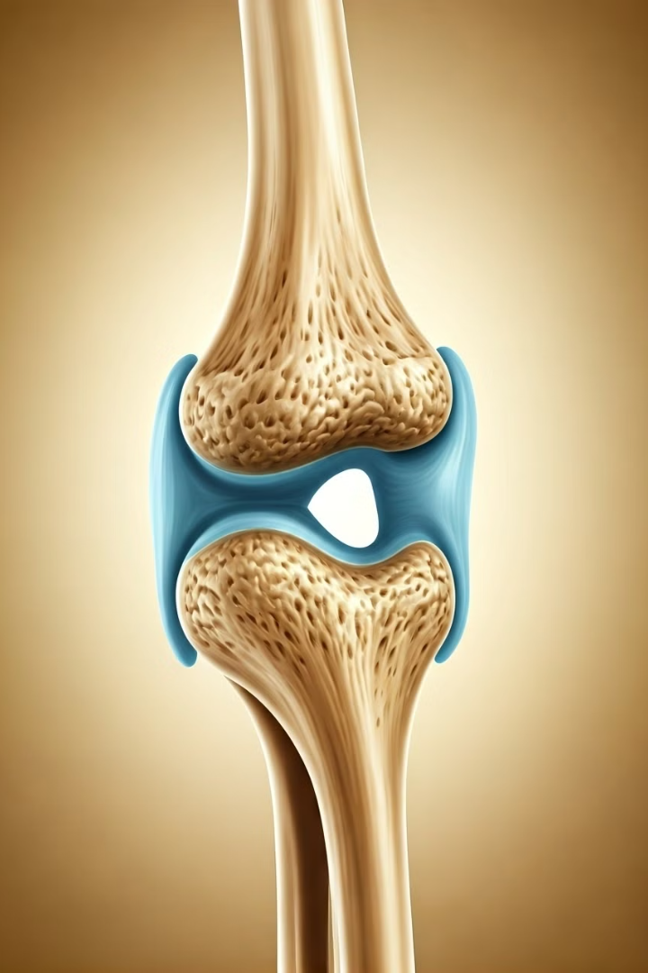
α. Συνάρθρωση
1
Ορισμός συνάρθρωσης
Στη συνάρθρωση ο μαλακότερος ιστός που συνδέει τα οστά παρεμβάλλεται μεταξύ τους και τα συνδέει τόσο πολύ, ώστε δεν επιτρέπει σχεδόν καμία κινητικότητα.
2
Μορφές συναρθρώσεων
Ανάλογα με το είδος του παρεμβαλλόμενου ιστού διακρίνουμε τρεις μορφές συναρθρώσεων: τη συνδέσμωση, τη συγχόνδρωση και τη συνοστέωση.

Slide 41

Συνδέσμωση
Ορισμός συνδέσμωσης
1
Μεταξύ των αρθρικών επιφανειών παρεμβάλλεται συνδετικός ιστός (π.χ. κάτω κνημοπερονιαία συνδέσμωση). Η κινητικότητα των συνδεσμώσεων είναι πολύ περιορισμένη.
2
Παραλλαγή: Ραφή
Παραλλαγή της συνδέσμωσης αποτελούν: 1) η ραφή, με την οποία συνδέονται τα οστά του θόλου του κρανίου,
Παραλλαγή: Γόμφωση
3
και 2) η γόμφωση των δοντιών μέσα στα φατνία τους.

Slide 42
Συγχόνδρωση
Ορισμός συγχόνδρωσης
Χαρακτηριστικά
Τα οστά συνδέονται με χόνδρινο ιστό.
Η κινητικότητα είναι πολύ περιορισμένη ή δεν υφίσταται.

Slide 43
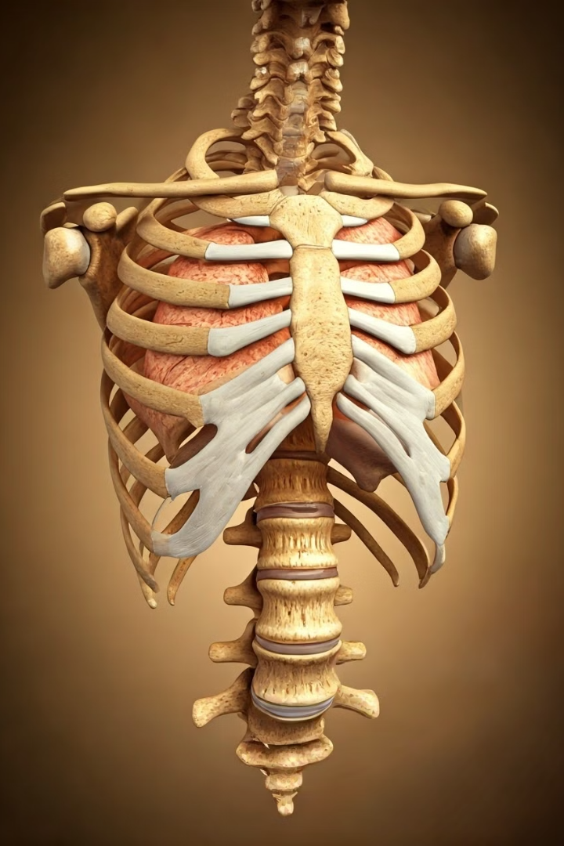



Συνοστέωση
Ορισμός συνοστέωσης
Αποτελεί μορφή συνάρθρωσης, στην οποία ο παρεμβαλλόμενος ιστός οστεοποιείται και συνδέει στερεά τα οστά μεταξύ τους. Έτσι αποκλείεται οποιαδήποτε κίνηση.
Παράδειγμα: Ιερό οστό και κόκκυγας
Παραδείγματα συνοστέωσης αποτελούν: η συνοστέωση μεταξύ των ιερών και κοκκυγικών σπονδύλων, οπότε σχηματίζεται το ιερό οστό και ο κόκκυγας,
Παράδειγμα: Μακρά οστά
και η συνοστέωση μεταξύ διάφυσης και επίφυσης των μακρών οστών.

Slide 44
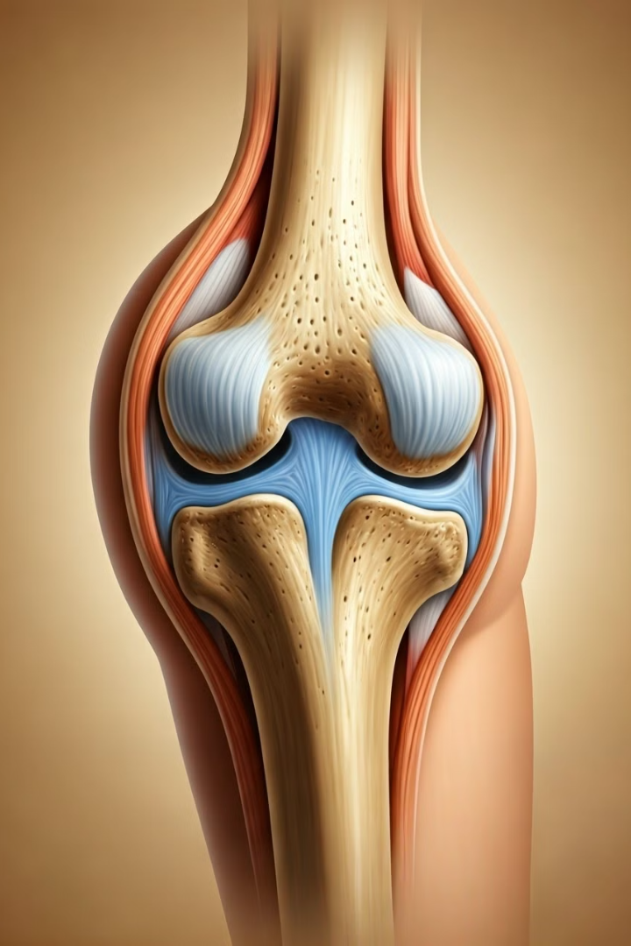
β. Διάρθρωση
Η διάρθρωση είναι ένας σημαντικός μηχανισμός του ανθρώπινου σώματος που επιτρέπει την κίνηση μεταξύ των οστών. Σε αυτή την παρουσίαση, θα εξερευνήσουμε τη δομή, τα μέρη και τις λειτουργίες των διαρθρώσεων, καθώς και τους διάφορους τύπους και τις κινήσεις τους.
by Dimitris Chliouras
DC

Slide 45
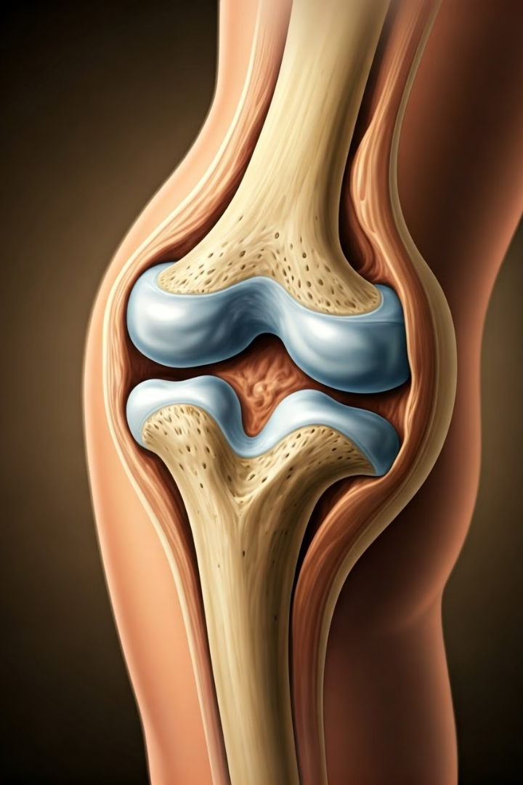
Βασική Δομή της Διάρθρωσης
1
Ορισμός Διάρθρωσης
Στη διάρθρωση ο μαλακότερος ιστός περιβάλλει τα αρθρούμενα οστά και έτσι επιτρέπεται από μικρή μέχρι μεγάλη κινητικότητα.
2
i) Κύρια Μέρη
Σε κάθε διάρθρωση διακρίνουμε κύρια μέρη και επικουρικά μέρη.
3
Κύρια Συστατικά
Τα κύρια μέρη της διάρθρωσης είναι: οι αρθρικές επιφάνειες, ο αρθρικός θύλακος και η αρθρική κοιλότητα.

Slide 46
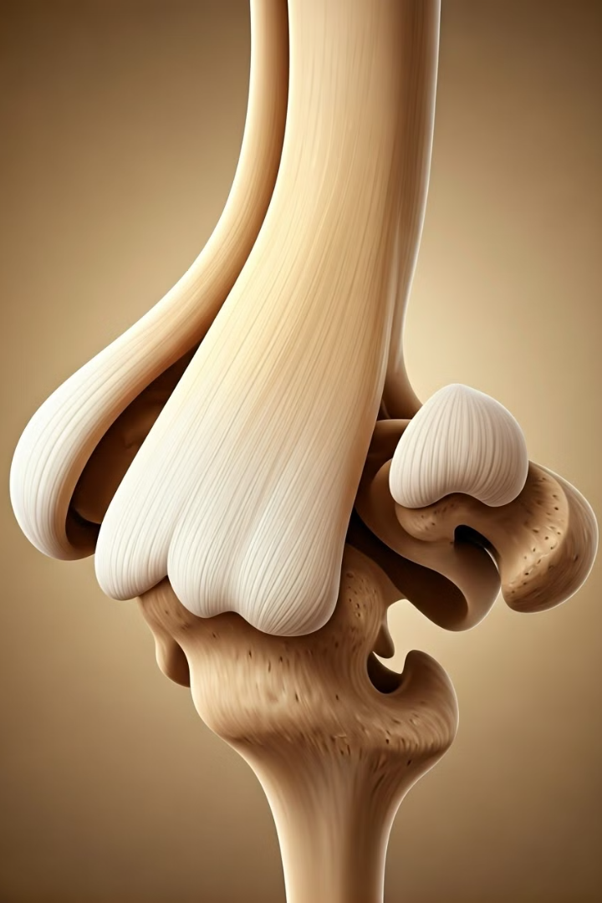
Αρθρικές Επιφάνειες
Ορισμός
Οι αρθρικές επιφάνειες είναι οι επιφάνειες των οστών που έρχονται σε επαφή.
Χαρακτηριστικά
Είναι λείες και εφαρμόζουν η μια στην άλλη, δηλαδή αν η μια είναι κοίλη, η άλλη είναι κυρτή.
Κάλυψη
Καλύπτονται από ένα στρώμα χόνδρου που λέγεται αρθρικός χόνδρος.
Παθολογία
Οι διαταραχές του αρθρικού χόνδρου δημιουργούν δυσκολία στην κίνηση της άρθρωσης, προκαλούν πόνο και χαρακτηρίζονται ως αρθροπάθειες.

Slide 47
Αρθρικός Θύλακος
Ορισμός και Λειτουργία
Δομή
Ο αρθρικός θύλακος προσφύεται κυκλικά στα άκρα των αρθρούμενων οστών κοντά στις αρθρικές επιφάνειες, και τα συνδέει μεταξύ τους.
Αποτελείται από δύο στιβάδες, την έξω η οποία είναι παχύτερη και ονομάζεται ινώδης θύλακος, και την έσω, η οποία είναι λεπτότερη και ονομάζεται αρθρικός υμένας.

Slide 48
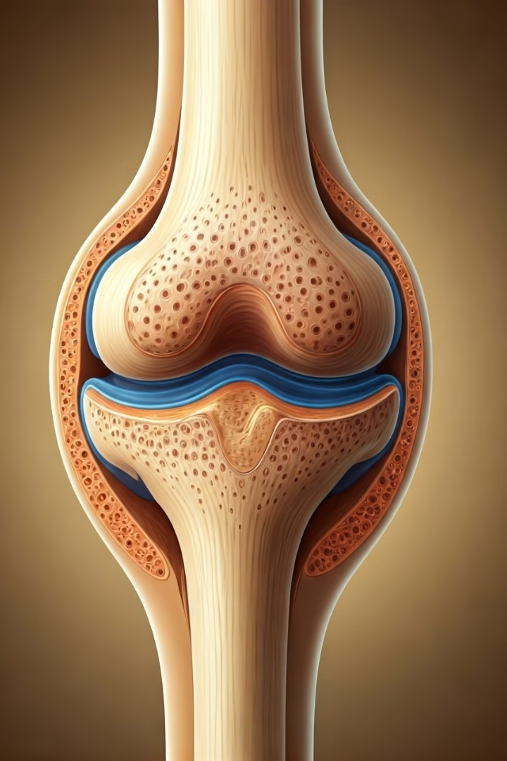
Αρθρική Κοιλότητα
1
Ορισμός
Η αρθρική κοιλότητα είναι ο κλειστός χώρος που βρίσκεται ανάμεσα στις αρθρικές επιφάνειες και τον αρθρικό υμένα.
2
Περιεχόμενο
Η αρθρική κοιλότητα περιέχει ελάχιστη ποσότητα ολισθηρού υγρού, του αρθρικού υγρού, το οποίο παράγεται από τον αρθρικό υμένα.
3
Λειτουργία
Με το αρθρικό υγρό εξασφαλίζεται η ομαλή ολίσθηση των αρθρικών επιφανειών μεταξύ τους.
4
Παθολογία
Η παθολογική αύξηση του αρθρικού υγρού μετά από τραυματισμό ή φλεγμονή λέγεται ύδραρθρος.

Slide 49
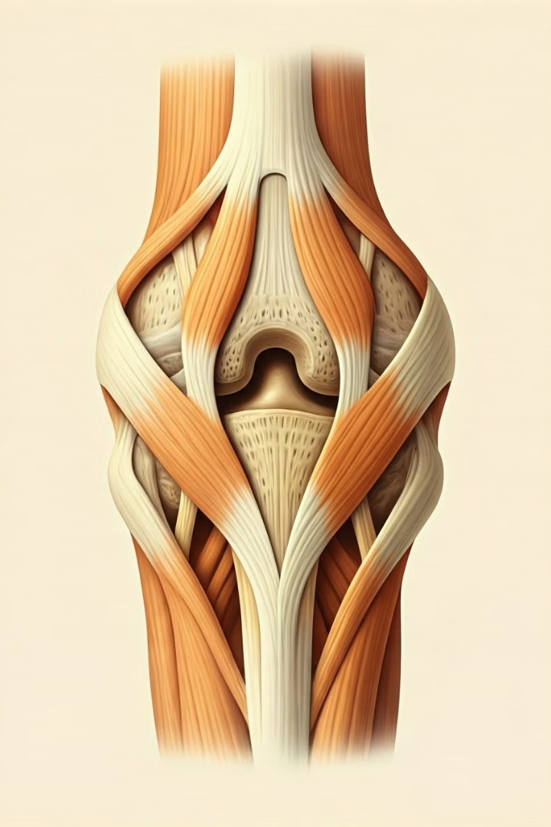




ii) Επικουρικά Μέρη της Διάρθρωσης
Σύνδεσμοι
Ταινίες από παχύ συνδετικό ιστό που ενισχύουν την άρθρωση.
Επιχείλιοι Χόνδροι
Ινοχόνδρινοι δακτύλιοι που αυξάνουν την έκταση των αρθρικών επιφανειών.
Διάρθριοι Χόνδροι
Χόνδρινα διαφράγματα που διαιρούν την αρθρική κοιλότητα.
Ορογόνοι Θύλακοι
Ανεξάρτητοι θύλακοι γεμάτοι υγρό κοντά στις διαρθρώσεις.

Slide 50
Σύνδεσμοι
1
Ορισμός
2
Λειτουργία 1
3
Λειτουργία 2
Οι σύνδεσμοι είναι ταινίες από παχύ συνδετικό ιστό.
Χρησιμεύουν στην ενίσχυση της άρθρωσης.
Συμβάλλουν στη συγκράτηση των αρθρούμενων οστών.
4
Λειτουργία 3
5
Λειτουργία 4
Εξασφαλίζουν την τροχιά των κινήσεων.
Περιορίζουν την κίνηση μέσα στα φυσιολογικά όρια.

Slide 51
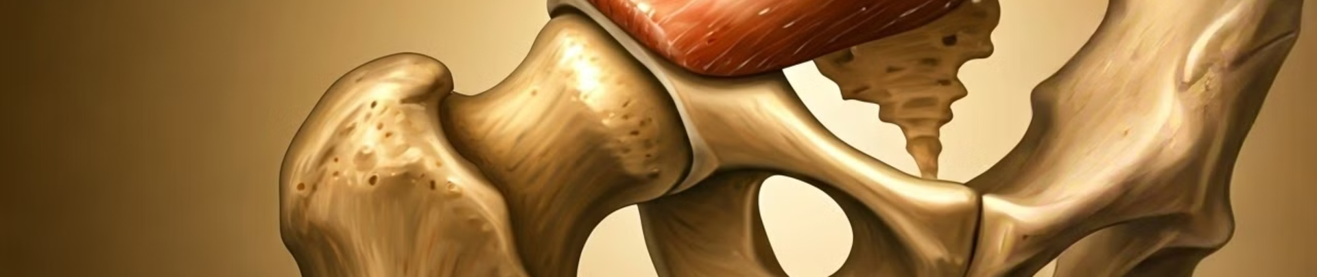
Επιχείλιοι Χόνδροι
Ορισμός
Λειτουργία
Παραδείγματα
Οι επιχείλιοι χόνδροι είναι ινοχόνδρινοι δακτύλιοι.
Με τη πρόσφυσή τους στην περιφέρεια μερικών αρθρικών επιφανειών αυξάνουν την έκτασή τους.
Συναντώνται στη διάρθρωση του ώμου και στη διάρθρωση του ισχίου.

Slide 52
Διάρθριοι Χόνδροι
Ορισμός
Τύποι
Παραδείγματα
Οι διάρθριοι χόνδροι είναι χόνδρινα διαφράγματα, που διαιρούν σε δύο μέρη την αρθρική κοιλότητα.
Τα διαφράγματα αυτά, όταν είναι πλήρη, ονομάζονται διάρθριοι δίσκοι, όταν είναι ατελή, ονομάζονται διάρθριοι μηνίσκοι.
Παράδειγμα πλήρους διαίρεσης της αρθρικής κοιλότητας με διάρθριο χόνδρο αποτελεί η κροταφογναθική διάρθρωση και ατελούς διαίρεσης με διάρθριους μηνίσκους η διάρθρωση του γόνατος.

Slide 53
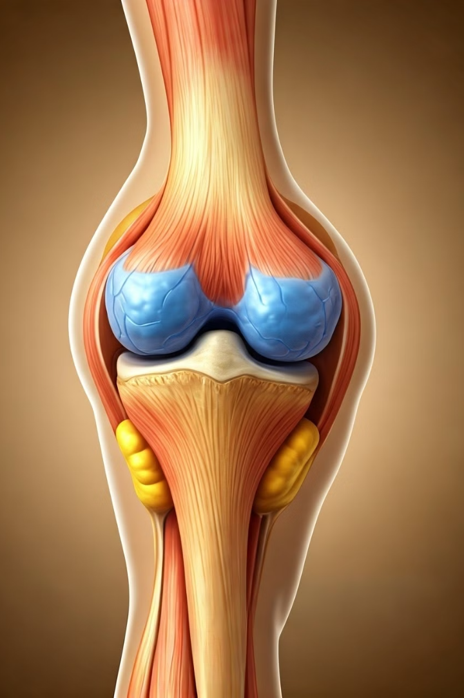
Ορογόνοι Θύλακοι
1
Ορισμός
Οι ορογόνοι θύλακοι είναι ανεξάρτητοι από τις διαρθρώσεις είναι γεμάτοι υγρό και βρίσκονται κοντά στις διαρθρώσεις σε θέσεις, όπου γίνεται τριβή μυών και οστών.
2
Σχέση με Αρθρική Κοιλότητα
Μερικές φορές επικοινωνούν με την αρθρική κοιλότητα της διάρθρωσης.

Slide 54
Είδη των Διαρθρώσεων
Απλές Διαρθρώσεις
Σύνθετες Διαρθρώσεις
Ανάλογα με τον αριθμό των οστών, τα οποία συμμετέχουν στο σχηματισμό μιας διάρθρωσης, διακρίνουμε τις διαρθρώσεις σε: α. απλές, οι οποίες σχηματίζονται με δύο μόνο οστά.
β. σύνθετες, οι οποίες σχηματίζονται με περισσότερα από δύο οστά και περιβάλλονται από κοινό αρθρικό θύλακο (π.χ. διάρθρωση του αγκώνα).

Slide 55
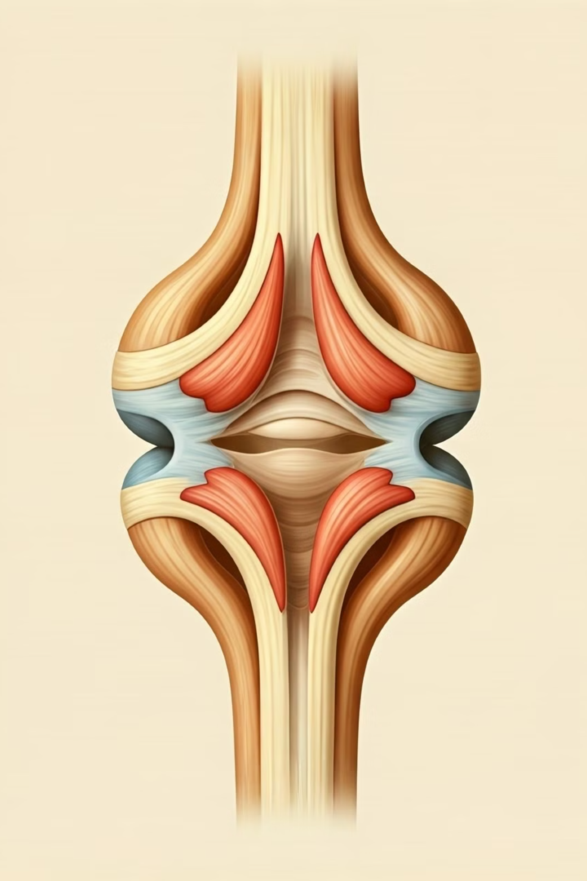
Παράγοντες που Επηρεάζουν τις Κινήσεις των Διαρθρώσεων
1
Μορφολογία Αρθρικών Επιφανειών
Το είδος και το εύρος των κινήσεων των διαρθρώσεων εξαρτώνται κυρίως από τη μορφολογία και τη διαφορά του εμβαδού των αρθρικών επιφανειών των συντασσόμενων οστών.
2
Πρόσφυση Συνδέσμων
Η θέση της πρόσφυσης των συνδέσμων επηρεάζει τις κινήσεις των διαρθρώσεων.
3
Αντίσταση Περιβάλλοντος Ιστού
Η αντίσταση που συναντά το κινούμενο μέρος, όπως π.χ. η κάμψη του μηρού που περιορίζεται μέχρι τη συνάντηση του τελευταίου με το πρόσθιο κοιλιακό τοίχωμα.

Slide 56
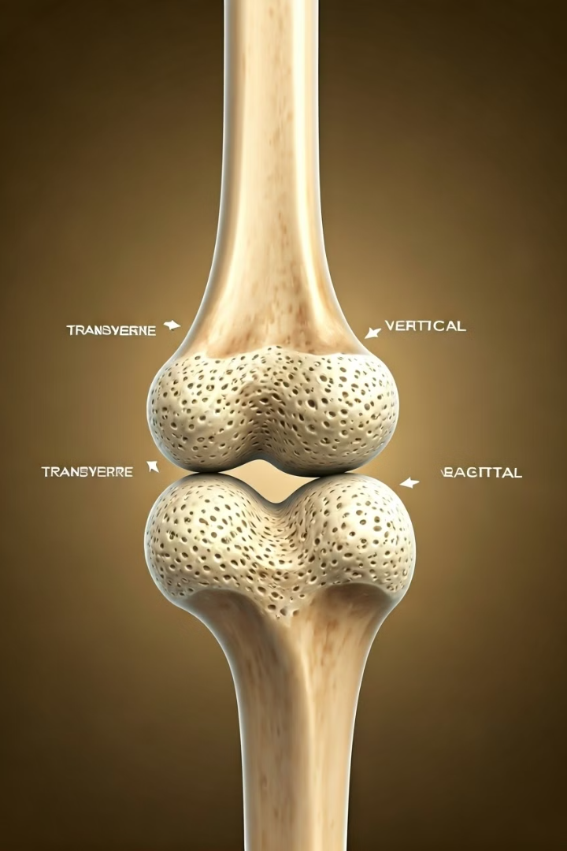


Άξονες Κίνησης των Διαρθρώσεων
Νοητοί Άξονες
Οι κινήσεις των διαρθρώσεων γίνονται γύρω από νοητούς άξονες (εγκάρσιο, κάθετο, οβελιαίο) που διέρχονται από τη διάρθρωση.
Αριθμός Αξόνων
Οι κινήσεις γίνονται γύρω από ένα, δύο ή γύρω και από τους τρεις άξονες.

Slide 57
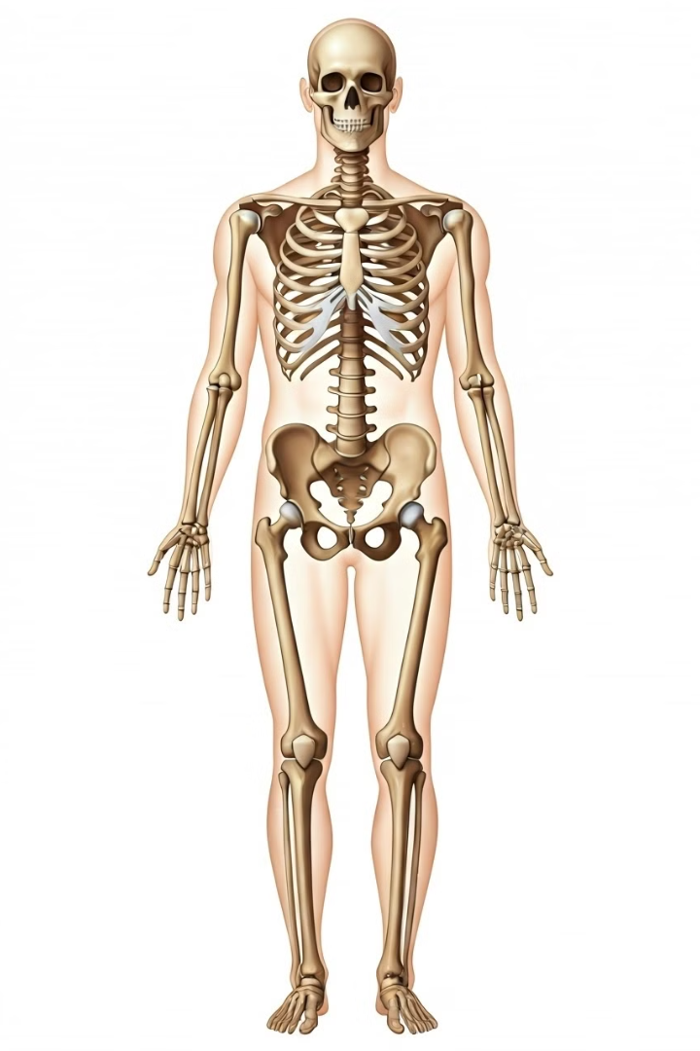
Είδη Κινήσεων των Διαρθρώσεων (Μέρος 1)
1
Ολίσθηση
α) την ολίσθηση, στην οποία η μια αρθρική επιφάνεια γλυστράει πάνω στην άλλη,
2
Κάμψη και Έκταση
β) την κάμψη και έκταση όπου τα αρθρούμενα οστά πλησιάζουν και απομακρύνονται μεταξύ τους,
3
Προσαγωγή και Απαγωγή
γ) την προσαγωγή και απαγωγή, όπου τα οστά πλησιάζουν και απομακρύνονται από τον κορμό του σώματος,

Slide 58
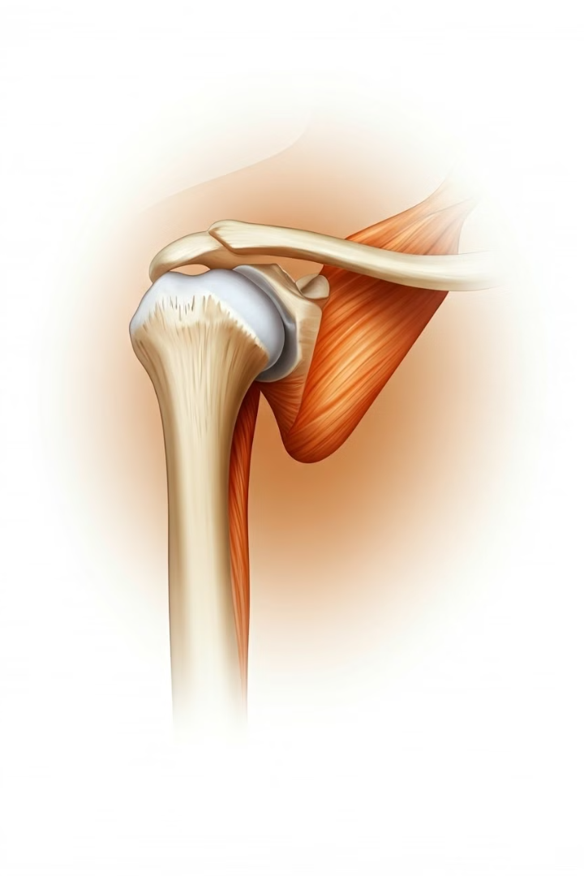
Είδη Κινήσεων των Διαρθρώσεων (Μέρος 2)
1
Στροφή
δ) τη στροφή, στην οποία το ένα οστό στρέφεται γύρω από τον άξονά του,
2
Περιαγωγή
ε) την περιαγωγή, στην οποία το ένα οστό περιστρέφεται κατά τους τρεις άξονες γύρω από το άλλο οστό και περιγράφει κυκλικά σχήμα κώνου, του οποίου η κορυφή αντιστοιχεί στην αρθρική επιφάνεια του άλλου οστού της διάρθρωσης (π.χ. διάρθρωση του ώμου)

